Slide 1
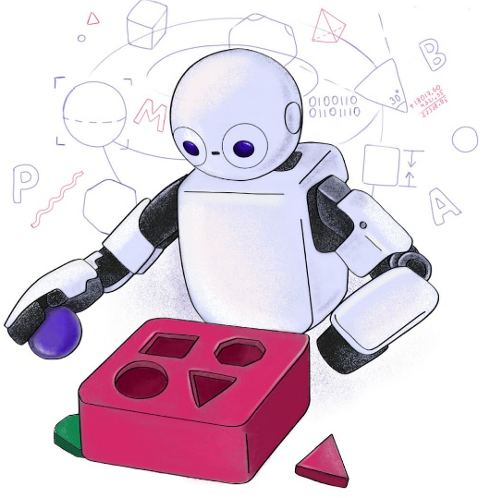

TP558 - Tópicos avançados em Machine Learning: Adversarial attacks
Mainviel Abellard Christley
Abellard.mainviel@inatel.br

Slide 2

Introdução
O cérebro humano inspirou o desenvolvimento de redes neurais artificiais, sistemas computacionais que simulam o comportamento inteligente.
Essas redes são compostas por neurônios artificiais interligados, aprendendo e armazenando conhecimento através de informações, como o sistema nervoso humano.

Slide 3

Introdução
Redes neurais convolucionais profundas (DNNs) são ferramentas poderosas para analisar imagens. Elas alcançam resultados próximos ao nível humano em diversas tarefas, como:​
Classificação de imagens: identificar o conteúdo de uma imagem (gato, carro, etc.).​
Detecção de objetos: encontrar objetos específicos em uma imagem (pessoas, carros, placas de trânsito).​
Busca de imagens: encontrar imagens semelhantes a uma imagem de referência.​
Análise 3D: reconstruir objetos 3D a partir de imagens 2D.

Slide 4
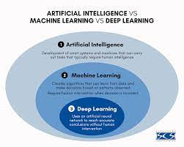
Introdução
O sucesso das DNNs com imagens naturais (como fotos de paisagens) as tornou populares para processamento de imagens médicas. Elas são usadas para:
1)Diagnosticar câncer: analisar imagens de raio-X, tomografia computadorizada e ressonância magnética para identificar tumores.
2)Detectar retinopatia diabética: analisar imagens da retina para identificar sinais de diabetes.
3)Localizar órgãos e estruturas anatômicas: identificar e mapear órgãos e estruturas em imagens médicas.

Slide 5
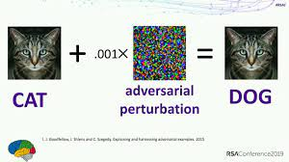
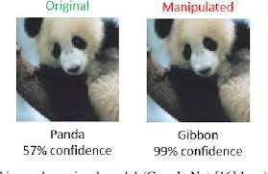
Introdução
Apesar do seu bom desempenho, as DNNs podem ser enganadas por exemplos adversários. São imagens ligeiramente modificadas que podem levar as DNNs a fazer previsões erradas com alta confiança. Isso é um problema sério para aplicações onde a segurança é crítica, como:
1)Direção autônoma: um carro autônomo pode ser enganado a pensar que um obstáculo é uma miragem.
2)Análise de ações: um sistema de segurança pode falhar em detectar um crime em andamento.
3)Diagnóstico médico: um médico pode ser induzido a um diagnóstico incorreto.

Slide 6
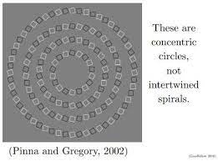
Introdução
Vocês já ouviram falar de ataques adversários ?
Os ataques adversários representam uma fraqueza intrigante das redes neurais profundas no contexto da classificação de imagens. Esses ataques consistem em pequenas perturbações nas imagens que permanecem (quase) imperceptíveis para o sistema visual humano, mas têm um grande impacto nas previsões feitas pelas redes neurais. Mesmo redes de alta precisão são surpreendentemente suscetíveis a esses ataques, resultando em mudanças completas na predição da imagem. Além disso, os modelos atacados frequentemente apresentam alta confiança na predição errada. É preocupante também o fato de que a mesma perturbação na imagem pode enganar múltiplos classificadores de rede. Esses resultados despertaram um grande interesse entre pesquisadores sobre ataques adversários e suas defesas no contexto do aprendizado profundo
Notes:
Diffusion Models are generative models

Slide 7
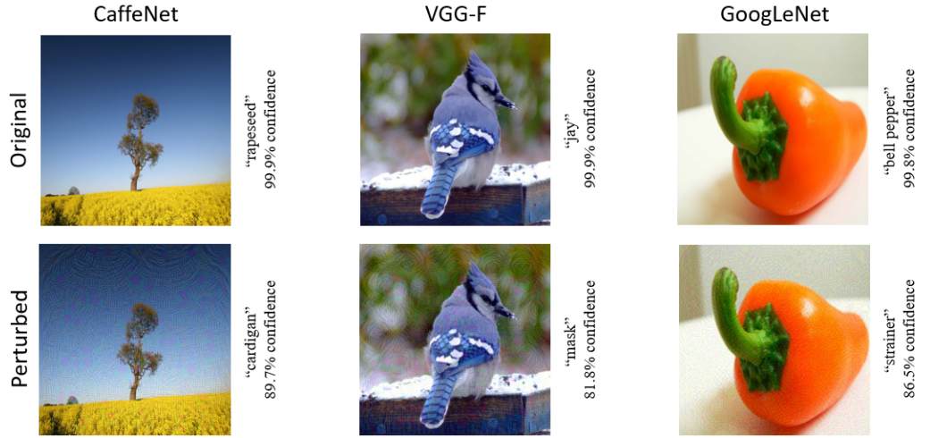
Introdução
Como é que podemos treinar redes neuronais profundas que sejam resistentes a entradas adversas?
Notes:
Diffusion Models are generative models

Slide 8
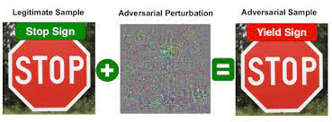
Introdução
Existem muitas propostas para atacar e defender redes neurais contra “adversários”. Esses mecanismos iniciais são úteis, mas não garantem total segurança. A dificuldade está em comprovar se um ataque é o “pior” possível ou se uma defesa cobre todos os tipos de ataques. Isso torna a segurança contra adversários incerta e pede por métodos mais robustos

Slide 9
Uma visão optimizada da robustez adversarial
Consideramos uma tarefa de classificação padrão com uma distribuição de dados D sobre pares de exemplos (x, y), onde x é um exemplo em d dimensões e y é sua classe correspondente (entre k classes). Também suponhamos uma função de perda adequada L(θ, x, y), como a perda por entropia cruzada para uma rede neural. θ representa os parâmetros do modelo.

Slide 10
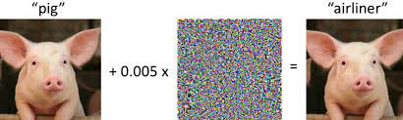
Uma visão optimizada da robustez adversarial
O objetivo é encontrar parâmetros θ que minimizem o risco esperado E(x, y)∼D[L(x, y, θ)]. A minimização do risco empírico (ERM) tem sido bem-sucedida em encontrar classificadores com baixo risco na população. Infelizmente, ERM frequentemente não produz modelos robustos contra exemplos adversários

Slide 11
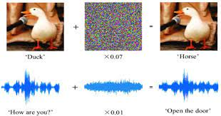
Uma visão optimizada da robustez adversarial
Existem algoritmos eficientes (“adversários”) que, dado um exemplo x da classe c1, geram um exemplo x_adv muito próximo a x, mas classificado incorretamente como c2 (diferente de c1). Para treinar modelos robustos a ataques adversários, é necessário aprimorar o paradigma ERM

Slide 12
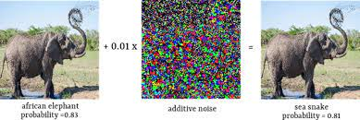
Uma visão optimizada da robustez adversarial
Para treinar modelos robustos a ataques adversários, é necessário aprimorar o paradigma ERM:
Definir uma garantia concreta que um modelo robusto a adversários deva satisfazer.
Adaptar os métodos de treinamento para alcançar essa garantia.

Slide 13
Uma visão optimizada da robustez adversarial
O primeiro passo para garantir a robustez contra adversários em redes neurais consiste em definir um modelo de ataque, ou seja, uma definição precisa dos ataques que os modelos devem resistir.

Slide 14
Uma visão optimizada da robustez adversarial
Para cada ponto de dados x, introduzimos um conjunto de perturbações permitidas S ⊆ Rd que formaliza o poder de manipulação do adversário. Na classificação de imagens, S é escolhido para capturar a similaridade perceptual entre imagens.

Slide 15

Uma visão optimizada da robustez adversarial
Modifica-se a definição de risco populacional ED[L] incorporando o adversário. Ao invés de alimentar amostras da distribuição D diretamente na função de perda L, permitimos que o adversário perturbe a entrada primeiro. Isso resulta no seguinte problema de ponto de sela, que é o objeto central do estudo:
min_θ ρ(θ), onde ρ(θ) = E(x,y)∼D [max_δ∈S L(θ, x + δ, y)]

Slide 16
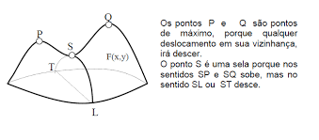
Problema de ponto de sela
Um problema de ponto de sela é um tipo de problema de otimização que envolve encontrar um ponto em que duas funções se equilibram. Imagine uma superfície curva, como uma sela de cavalo. O ponto de sela é o ponto mais alto da superfície em uma direção, mas o mais baixo em outra.

Slide 17
Problema de ponto de sela
Em termos matemáticos, um problema de ponto de sela envolve encontrar um valor de x que minimize uma função f(x) em relação a uma variável y, enquanto maximiza a mesma função f(x) em relação a outra variável z.A solução para um problema de ponto de sela é um ponto (x*, y*) que satisfaz as seguintes condições:
f(x*, y) <= f(x*, y*) para todo y
f(x*, y*) >= f(x, y*) para todo x

Slide 18
Uma visão optimizada da robustez adversarial
A formulação como ponto de sela oferece uma perspectiva unificada que engloba muitos trabalhos anteriores sobre o tema. Essa abordagem divide o problema em duas partes:

Slide 19
Uma visão optimizada da robustez adversarial
Maximização interna: Encontrar uma versão adversária de um dado ponto de dados x que maximize a perda (erro) da rede neural. Isso corresponde exatamente ao problema de atacar a rede.
Minimização externa: Encontrar parâmetros de modelo que minimizem a "perda adversária" obtida no passo anterior. Isso corresponde ao problema de treinar um classificador robusto usando técnicas de treinamento adversário.

Slide 20
Uma visão unificada dos ataques e das defesas
Os trabalhos anteriores sobre exemplos adversarios centraram-se em duas questões principais:
1. Como é que podemos produzir exemplos adversários fortes, ou seja, exemplos adversários que enganam um modelo com elevada confiança, exigindo apenas uma pequena perturbação?
2. Como é que podemos treinar um modelo de modo a que não existam exemplos contraditórios ou, pelo menos, de modo a que um adversários não os encontrem facilmente?

Slide 21
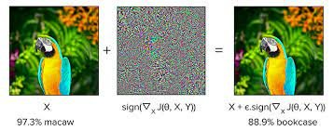
Uma visão unificada dos ataques e das defesas
Nossa perspectiva sobre o problema de ponto de sela fornece respostas para duas perguntas importantes:
Como atacar?
Como treinar para ser robusto?
Para ataques, trabalhos anteriores propuseram métodos como o Método do Sinal de Gradiente Rápido (FGSM) e diversas variações .

Slide 22

Uma visão unificada dos ataques e das defesas
O FGSM é um ataque para adversários com perturbações limitadas por ∞ (infinito) e calcula um exemplo adverso como : x + ε * sgn(∇xL(θ, x, y)).
x: Ponto de dado original.
ε: Fator de escala da perturbação (pequeno valor positivo).
sgn(∇xL(θ, x, y)): Sinal do gradiente da função de perda L em relação a x, avaliada nos parâmetros do modelo θ, ponto de dado x e classe correta y

Slide 23
Uma visão unificada dos ataques e das defesas
Um adversário mais poderoso é a variante de múltiplas etapas, que essencialmente é uma descida do gradiente projetado (PGD) na função de perda negativa:
x^(t+1) = Π(x^t + S) (equação atualizada para refletir notação científica correta)
x^(t+1): Ponto adverso na etapa (t+1).
Π(x^t + S): Projeção do ponto (x^t + S) no conjunto de perturbações permitidas (S).

Slide 24
Uma visão unificada dos ataques e das defesas
Um adversário mais poderoso é a variante de múltiplas etapas, que essencialmente é uma descida do gradiente projetado (PGD) na função de perda negativa:
x^(t+1) = Π(x^t + S) (equação atualizada para refletir notação científica correta)
x^(t+1): Ponto adverso na etapa (t+1).
Π(x^t + S): Projeção do ponto (x^t + S) no conjunto de perturbações permitidas (S).

Slide 25
Uma visão unificada dos ataques e das defesas
Para defesas:
O conjunto de dados de treinamento é frequentemente aumentado com exemplos adversários produzidos pelo FGSM.
Para resolver o problema de otimização robusta simplificado, substituímos cada exemplo de treinamento por sua contraparte perturbada por FGSM.
Mecanismos de defesa mais sofisticados, como treinamento contra vários adversários, podem ser vistos como aproximações melhores e mais completas do problema de maximização interna.

Slide 26
Uma visão unificada dos ataques e das defesas
As pesquisas atual sobre exemplos adversários geralmente se concentra em mecanismos de defesa específicos ou em ataques contra essas defesas.
Ao invés de focar em defesas específicas, os autores propõe resolver o problema de ponto de sela para garantir robustez contra adversários. Embora o problema seja complexo (minimização não convexa e maximização não côncava), o estudo demonstra que é possível encontrar boas soluções na prática. A estrutura do problema interno favorece a descida do gradiente projetada como um adversário forte para o treinamento

Slide 27
Uma visão unificada dos ataques e das defesas
Embora seja uma maximização de função não-côncava, a paisagem de perda possui características que a tornam tratável por métodos de otimização de primeira ordem. Isso contradiz a expectativa inicial de intratabilidade e abre caminho para soluções práticas ao problema de robustez contra adversários.

Slide 28
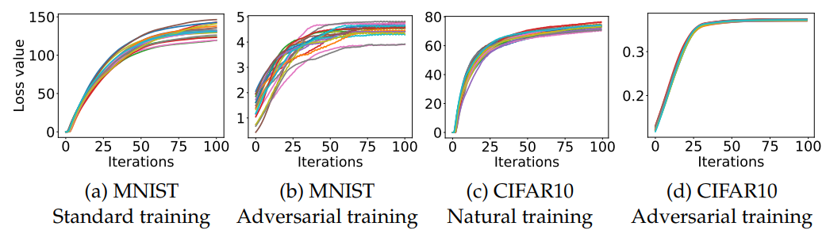
Uma visão unificada dos ataques e das defesas
Observamos que a perda alcançada pelo adversário aumenta de forma bastante consistente e atinge um patamar rapidamente ao realizar a descida gradiente projectada `∞ para pontos de partida escolhidos aleatoriamente dentro de x + S

Slide 29
Uma visão unificada dos ataques e das defesas
Analisando a distribuição dos máximos locais do problema interno e os autores concluem que, apesar de serem numerosos, eles possuem valores de perda similares e estão bem distribuídos dentro do espaço de perturbação permitido. Isso torna o problema tratável por métodos de otimização de primeira ordem, como a descida do gradiente projetada (PGD). Adicionalmente, o estudo demonstra que ataques baseados em PGD exploram bem o espaço de perturbação, o que reforça sua importância como adversário para fins de treinamento robusto.

Slide 30
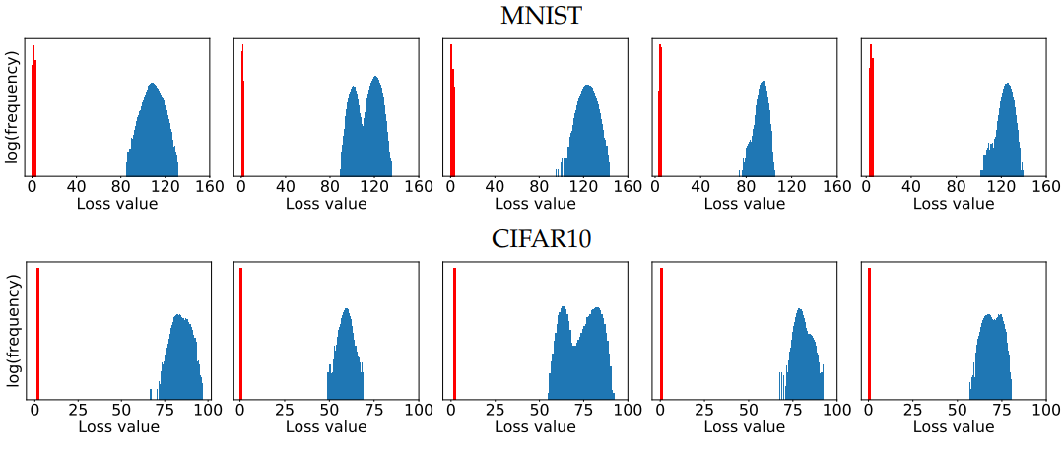
Uma visão unificada dos ataques e das defesas
Para cada exemplo, iniciamos a descida do gradiente projetado (PGD) a partir de 105 pontos uniformemente aleatórios na `∞-bola à volta do exemplo e iteramos PGD até a perda atingir um patamar. O histograma azul corresponde à perda numa rede padrão, enquanto o histograma vermelho corresponde ao histograma da rede treinada de forma adversária.

Slide 31
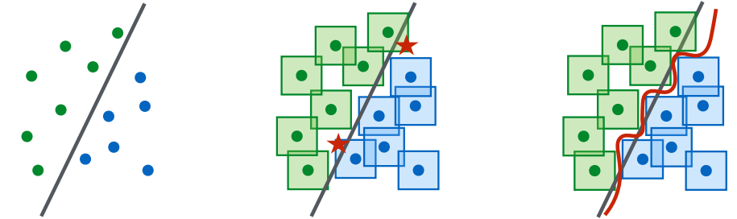
Capacidade da rede e robustez adversaria
Resolver o problema de ponto de sela é um passo importante para treinar redes neurais robustas a adversários. No entanto, Precisamos garantir que o valor final da perda obtida seja pequeno para assegurar o bom desempenho do classificador.. Um valor baixo indica robustez, e a arquitetura da rede desempenha um papel fundamental nesse processo. Classificadores mais complexos tendem a ser mais robustos a entradas adversárias.

Slide 32
Capacidade da rede e robustez adversaria
A capacidade da rede (número de filtros convolucionais e tamanho da camada totalmente conectada) afeta a robustez contra diferentes adversários:
Para o dataset MNIST utilizamos uma rede convolucional simples:
O tamanho da rede é dobrado sucessivamente para avaliar o impacto na robustez.
Camadas convolucionais iniciais possuem 2 e 4 filtros, respectivamente.
A camada oculta totalmente conectada possui 64 unidades.
Camadas convolucionais são seguidas por camadas de max-pooling 2x2.
Exemplos adversários são construídos com ε = 0.3 (parâmetro que controla a magnitude da perturbação)

Slide 33
Capacidade da rede e robustez adversaria
Para o datasset Cifar-10 utilizamos uma Arquitetura ResNet:
Aumentação de dados: recortes e espelhamentos aleatórios, e padronização por imagem.
Aumento da capacidade: camadas alargadas por um fator de 10.
Rede com 5 unidades residuais, cada uma contendo (16, 160, 320, 640) filtros.
A rede atinge uma precisão de 95,2% no treinamento com imagens naturais.
Exemplos adversários são construídos com ε = 8 (parâmetro que controla a magnitude da perturbação).

Slide 34
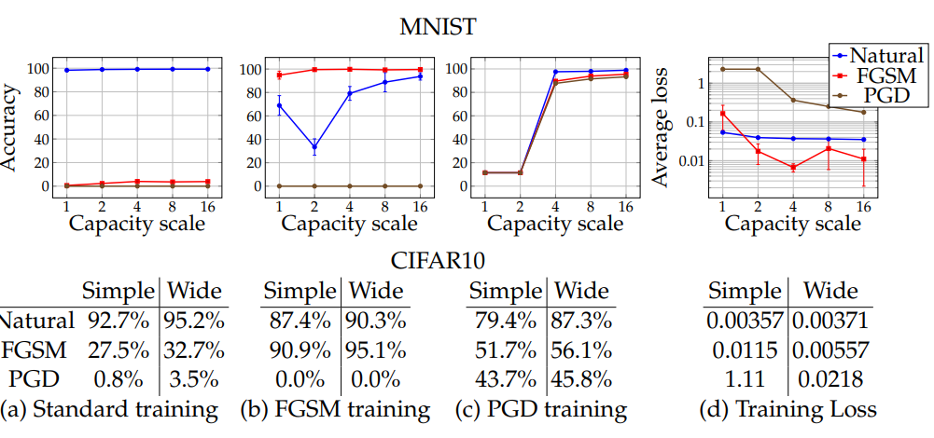
Capacidade da rede e robustez adversaria

Slide 35
Capacidade da rede e robustez adversaria
Podemos concluir:
Aumentar a capacidade da rede (número de filtros e tamanho da camada oculta) melhora sua robustez contra ataques fracos (pequenos ε).
Treinar contra adversários FGSM (fracos) não melhora a robustez geral.
Treinar contra adversários FGSM pode levar a overfitting e perda de performance em imagens naturais (vazamento de rótulo).
Modelos com pouca capacidade podem não aprender classificadores úteis se treinados contra adversários fortes (PGD).
Aumentar a capacidade da rede reduz o valor do problema do ponto de sela

Slide 36
Construção de modelos de aprendizagem profunda robustos em termos adversariais
Para treinar redes neurais robustas contra ataques adversários, dois elementos são cruciais:
Rede de alta capacidade: A rede precisa ter capacidade suficiente para lidar com exemplos adversários.
Adversário forte: O método usa o algoritmo PGD (projected gradient descent) como adversário, considerado "completo" de primeira ordem por maximizar a perda do exemplo usando apenas informação de primeira ordem.

Slide 37
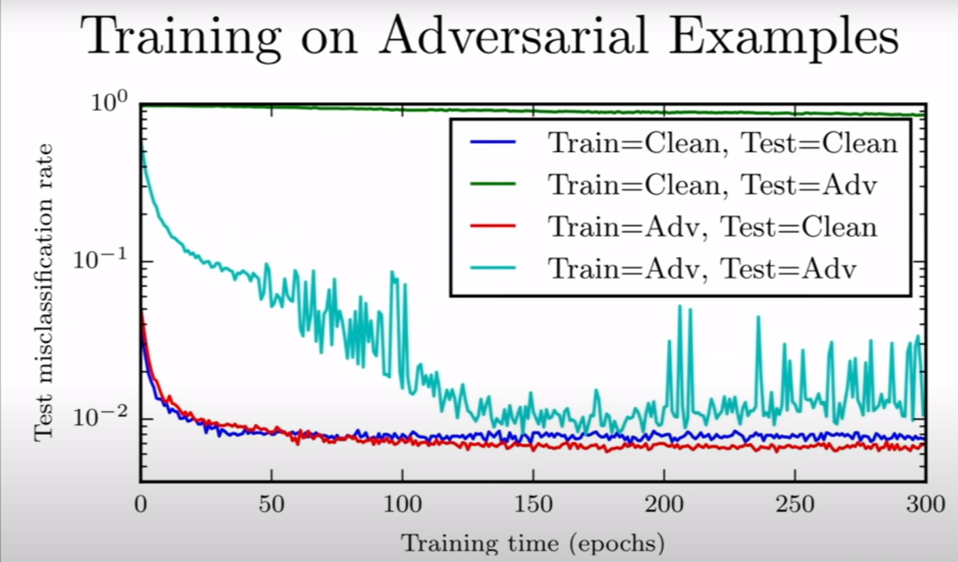
Construção de modelos de aprendizagem profunda robustos em termos adversariais

Slide 38
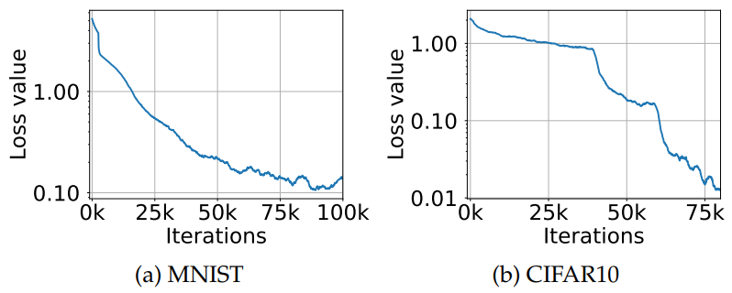
Construção de modelos de aprendizagem profunda robustos em termos adversariais
Procedimento de Treinamento:
O PGD inicia a partir de uma perturbação aleatória no exemplo natural.
Reiniciar o PGD várias vezes por lote é desnecessário em treinos de várias épocas, pois um novo ponto de partida será escolhido a cada encontro com o mesmo exemplo.
O treinamento contra o PGD resulta em uma diminuição constante da perda de exemplos adversários , indicando sucesso na resolução do problema de otimização.

Slide 39
Construção de modelos de aprendizagem profunda robustos em termos adversariais
Para o Mnist : Executamos 40 iterações de descida de gradiente projetado como o nosso adversário, com um tamanho de passo de 0,01 (optamos por dar passos de gradiente na norma `∞, ou seja, adicionando o sinal do gradiente, uma vez que isso torna a escolha do tamanho do passo mais simples). Treinamos e avaliamos contra perturbações de tamanho ε = 0,3. Utilizamos uma rede composta por duas camadas convolucionais com 32 e 64 filtros respetivamente, cada uma seguida de 2 × 2 max-pooling, e uma camada totalmente conectada de tamanho 1024.

Slide 40
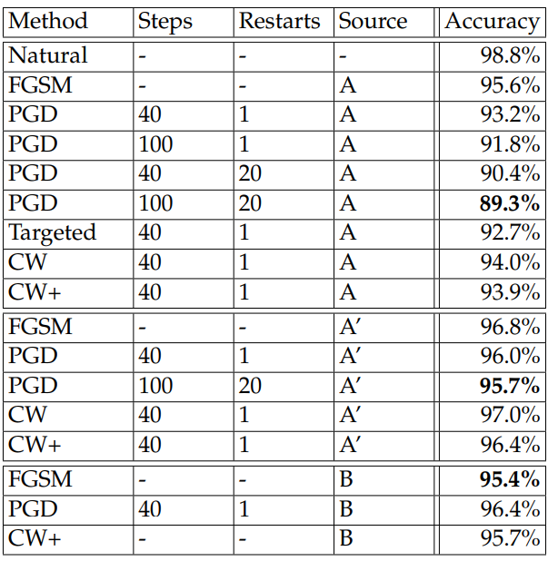
Construção de modelos de aprendizagem profunda robustos em termos adversariais
MNIST: Desempenho da rede treinada de forma adversa contra diferentes adversários para ε = 0,3. As redes de origem utilizadas para o ataque são: a própria rede (A) (ataque de caixa branca), uma cópia da rede inicializada e treinada de forma independente (A')

Slide 41
Construção de modelos de aprendizagem profunda robustos em termos adversariais
Para o Cifar-10 : Para o conjunto de dados CIFAR10, usamos as duas arquitecturas descritas em 4 (a ResNet original e a sua variante 10× mais larga). Treinámos a rede contra um adversário PGD com `∞ descida de gradiente projectada novamente, desta vez usando 7 passos de tamanho 2, e um total ε = 8. Para o nosso adversário mais difícil, escolhemos 20 passos com as mesmas configurações, uma vez que outras escolhas de hiperparâmetros não ofereceram uma diminuição significativa na precisão

Slide 42
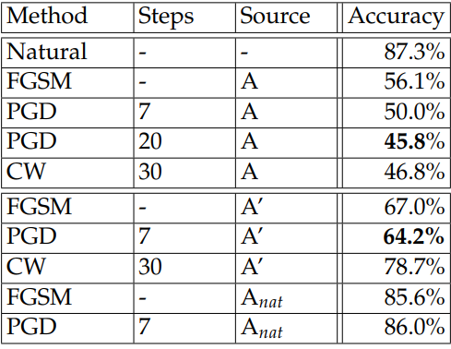
Construção de modelos de aprendizagem profunda robustos em termos adversariais
CIFAR10: Desempenho da rede treinada de forma adversa contra diferentes adversários para ε = 8. As redes de origem consideradas para o ataque são: a própria rede (A) (ataque de caixa branca), uma cópia da rede independentemente inicializada e treinada (A'), uma cópia da rede treinada em exemplos naturais (Anat)

Slide 43
Construção de modelos de aprendizagem profunda robustos em termos adversariais
Desempenho das nossas redes treinadas com adversários contra adversários PGD de força diferente:
As redes MNIST e CIFAR10 foram treinadas contra adversários ε = 0,3 e ε = 8 PGD `∞, respetivamente (o ε de treinamento é denotado com linhas tracejadas vermelhas nos gráficos `∞). No caso das redes MNIST treinadas de forma adversária, também avaliamos o desempenho do Decision Boundary Attack (DBA) com 2000 etapas e PGD em modelos padrão e treinados de forma adversária. Observamos que para ε menor ou igual ao valor utilizado durante o treino, o desempenho é igual ou melhor. Para MNIST, verifica-se uma queda acentuada pouco tempo depois. Além disso, observamos que o desempenho do PGD nas redes treinadas com MNIST `2 é fraco e sobrestima significativamente a robustez do modelo. Isto deve-se potencialmente ao facto de os filtros de limiar aprendidos pelo modelo mascararem os gradientes de perda gradientes

Slide 44
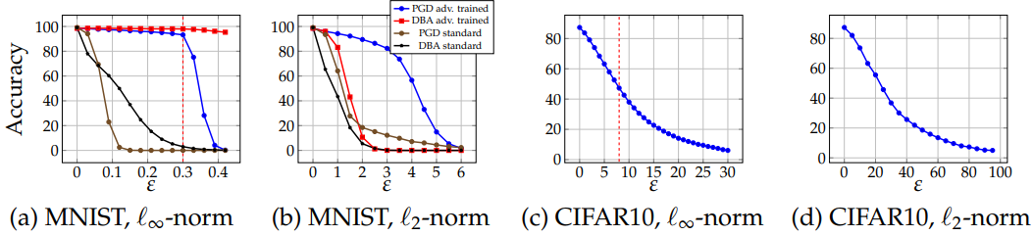
Construção de modelos de aprendizagem profunda robustos em termos adversariais

Slide 45
Trabalho relacionado
Comparação dos modelos com o nosso modelo:
Treinamento adversarial : adversário fraco, vulnerável a ataques mais sofisticados.
Versão do problema de otimização min-max para adversários:
Dificuldade em resolver o problema de maximização interna.
Considera apenas adversários de um passo.
Avaliação apenas contra FGSM (menos confiável).
Um trabalho mas recente explora a transferibilidade de exemplos adversários:
Foco em perturbações pequenas.
Não fornece uma imagem completa do cenário adversarial.

Slide 46
Trabalho relacionado
Nosso modelo:
1)Treinamento contra adversários PGD (mais fortes que FGSM).
2)Explora a superfície de perda e encontra soluções para o problema de maximização interna.
3)Considera adversários de vários passos.
4)Avaliação contra PGD, que é mais confiável.

Slide 47
Vantagens do nosso modelo:
1)Mais robusto contra ataques de vários passos e adversários mais fortes.
2)Fornece uma imagem mais completa do cenário adversarial.

Slide 48
Limitações do nosso modelo
1)O problema de maximização interna ainda pode ser difícil de resolver.
2)A avaliação é feita apenas em conjuntos de dados de imagem.

Slide 49
Ataques
Fool real classifiers trained by remoted hosted API (Metamind,Amazon,Google)
Fool malware detector networks
Displays adversarial examples in the physical world and fool ML systems that perceive them through a camera

Slide 50
Conteúdo de interes
Lecture 16 | Adversarial Examples and Adversarial Training (youtube.com)
https://www.google.com/imgresimgurl=https%3A%2F%2Fi.ytimg.com%2Fvi%2FUgsmV2cCO44%2Fmaxresdefault.jpg&tbnid=5oRHHpAoRy93nM&vet=12ahUKEwjtt_rAtJqFAxXgP7kGHV4XCHgQMygCegQIARAz..i&imgrefurl=https%3A%2F%2Fwww.youtube.com%2Fwatch%3Fv%3DUgsmV2cCO44&docid=_JIIsmdyIe2zvM&w=1280&h=720&q=adversarial%20examples%20in%20human%20brain%20pinna%20and%20gregory&ved=2ahUKEwjtt_rAtJqFAxXgP7kGHV4XCHgQMygCegQIARAz

Slide 51



Exemplos
https://colab.research.google.com/drive/1jw-SznsBfftFxPqe875w5r2eEcd9Hwjs?usp=sharing
Notes:
Referência:
[1] “Explicação detalhada sobre o exemplo de diffusion model”, https://medium.com/@sergio.leal/how-diffusion-models-work-by-deeplearning-ai-recap-c66de2e19d71
https://colab.research.google.com/github/zz4fap/tp558-adv-ml/blob/master/examples/diffusion_model/Sampling/Colab_Diffusion_Model_Sampling.ipynb
https://colab.research.google.com/github/zz4fap/tp558-adv-ml/blob/master/examples/diffusion_model/Training/Colab_Diffusion_Model_Training.ipynb

Slide 52
Referências
[1]Naveed Akhtar and Ajmal Mian, "Threat of Adversarial Attacks on Deep Learning in Computer Vision: A Survey"
[2]Xingjun Ma , Yuhao Niu 1, Lin Gu, Yisen Wang e, Yitian Zhao , James Bailey, Feng Lu ,"Understanding adversarial attacks on deep learning based medical image analysis systems",Understanding adversarial attacks on deep learning based medical image analysis systems - ScienceDirect
[3]Hokuto Hirano, Akinori Minagi,Kazuhiro Takemoto,"Universal adversarial attacks on deep neural networks for medical image classification",Universal adversarial attacks on deep neural networks for medical image classification | BMC Medical Imaging | Full Text (biomedcentral.com)
[4] Xingjun Ma *, b Yuhao Niu *, a, c Lin Gu d Yisen Wang e Yitian Zhao f James Bailey b Feng Lu,="Understanding Adversarial Attacks on Deep Learning Based Medical Image Analysis Systems",Understanding Adversarial Attacks on Deep Learning Based Medical Image Analysis Systems (arxiv.org)
Notes:
https://www.youtube.com/watch?v=687zEGODmHA&ab_channel=MachineLearningatBerkeley
https://www.youtube.com/watch?v=i2qSxMVeVLI&ab_channel=Jia-BinHuang

Slide 53
Referências
[5]Aleksander Madry, Aleksandar Makelov, Ludwig Schmidt, Dimitris Tsipras, Adrian Vladu ,"Towards Deep Learning Models Resistant to Adversarial Attacks",[1706.06083] Towards Deep Learning Models Resistant to Adversarial Attacks (arxiv.org) ,Towards Deep Learning Models Resistant to Adversarial Attacks | Papers With Code
Notes:
https://www.youtube.com/watch?v=687zEGODmHA&ab_channel=MachineLearningatBerkeley
https://www.youtube.com/watch?v=i2qSxMVeVLI&ab_channel=Jia-BinHuang

Slide 54
Perguntas?

Slide 55
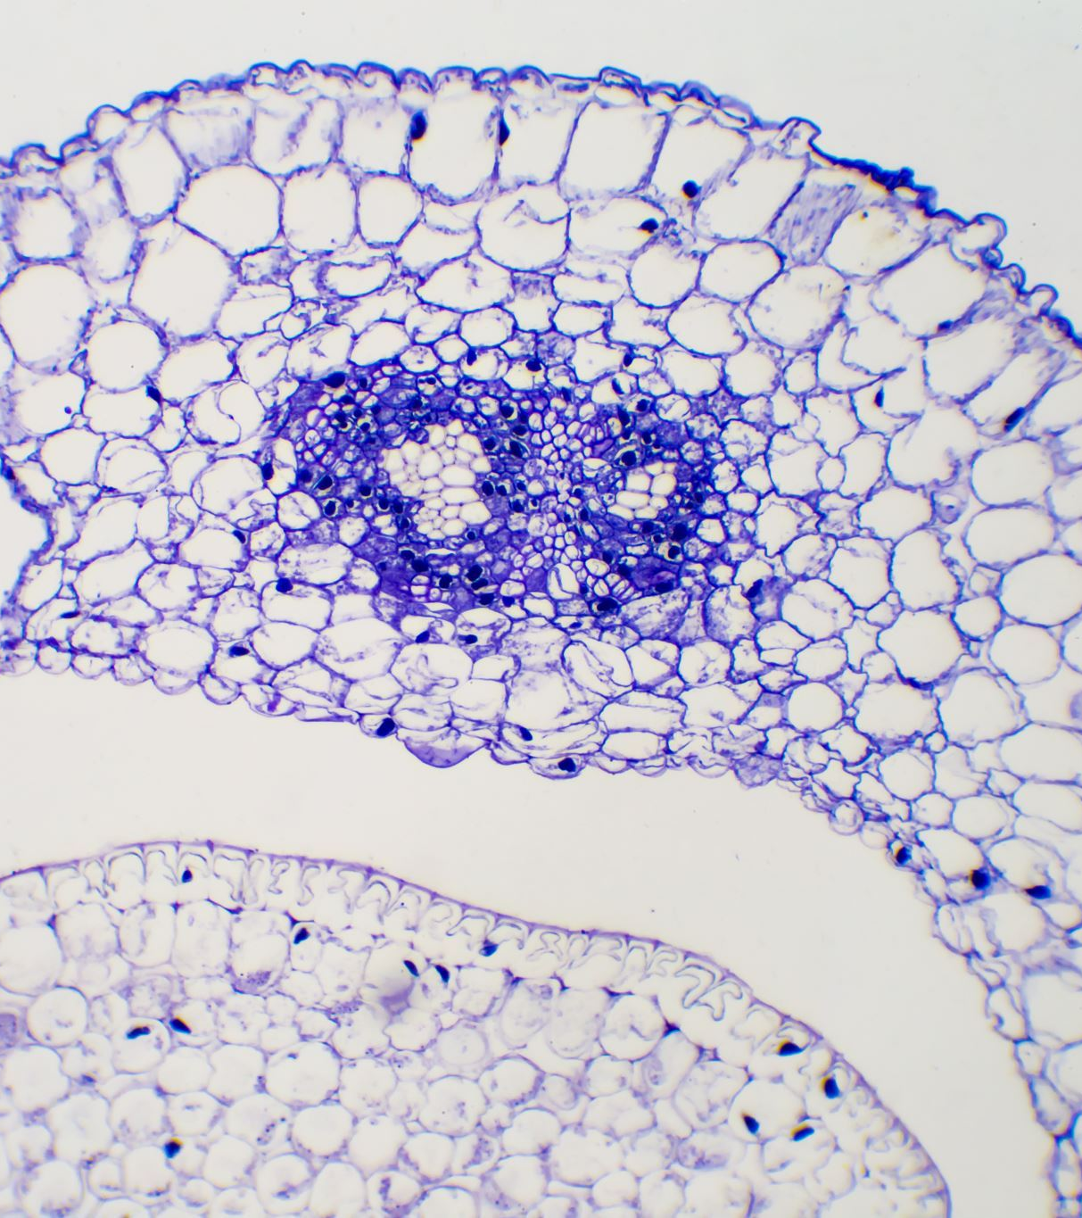
Obrigado!
https://forms.gle/7eqoFpmYf9Bi5ToM7

